Slide 1


Departamento del Quindío-Colombia
los mejores lugares para conocer y visitar durante su estadía en este departamento localizado en el Eje Cafetero Colombiano.
Si no lo sabia, el Quindío es uno de los 32 departamentos de Colombia. Esta localizado en la zona oeste-central de la nación. Su capital es la ciudad de Armenia.
Este pequeño departamento esta ubicado en la región andina, forma parte del Eje Cafetero y de la región paisa, limita al norte con Risaralda, por el sur y el este con Tolima y al oeste con Valle del Cauca.
El Quindío debido a la tranquilidad de sus campos, la amabilidad de sus habitantes y su amplia variedad turística se ha convertido en uno de los principales destinos vacacionales de los colombianos.
Los 10 mejores lugares turísticos del Quindío son los lugares que para nosotros, usted no se debe perder al visitar esta increíble y mágica tierra.
Creación de:
Jeremías Candelo Valencia
Para: mis pps
Música: Antioqueñita-Jaime llanos G

Slide 2
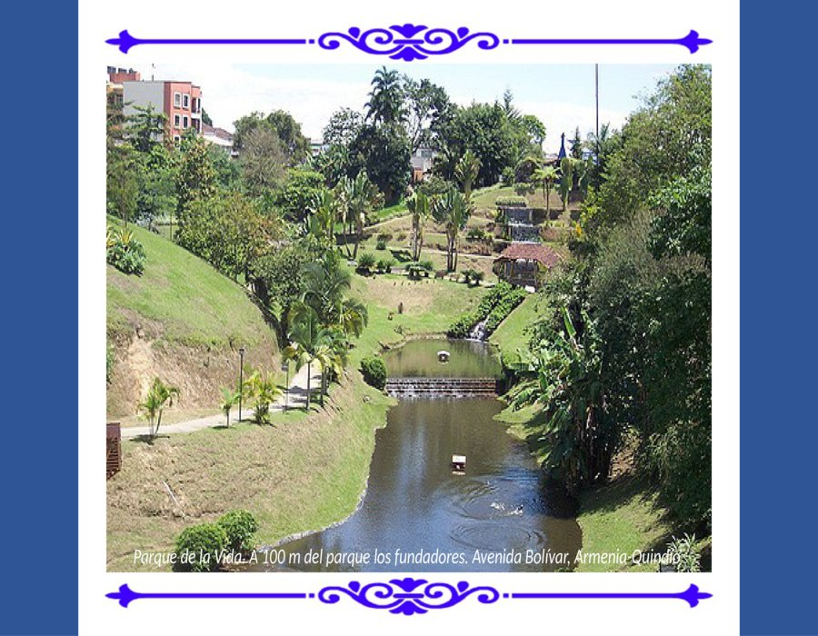

Slide 3


Slide 4


Slide 5


Slide 6


Slide 7


Slide 8


Slide 9


Slide 10


Slide 11


Slide 12


Slide 13


Slide 14
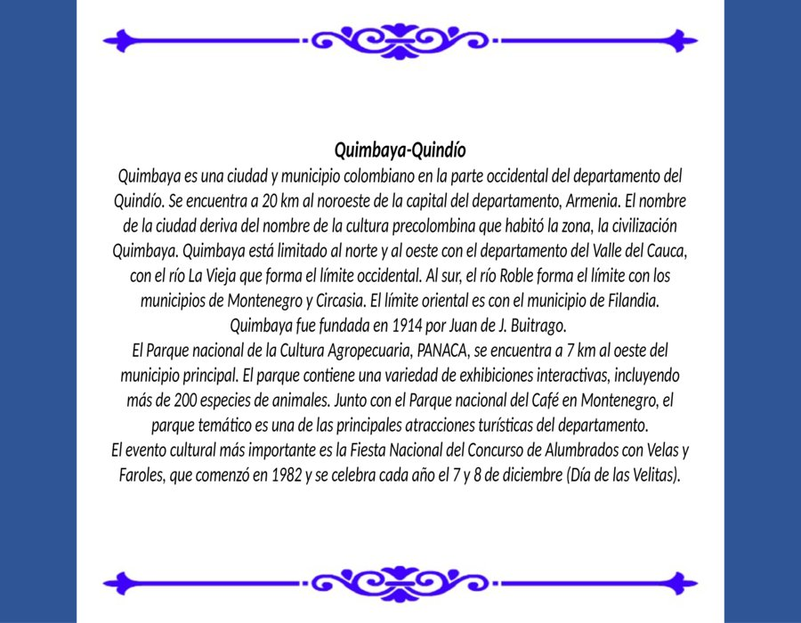

Slide 15


Slide 16


Slide 17


Slide 18
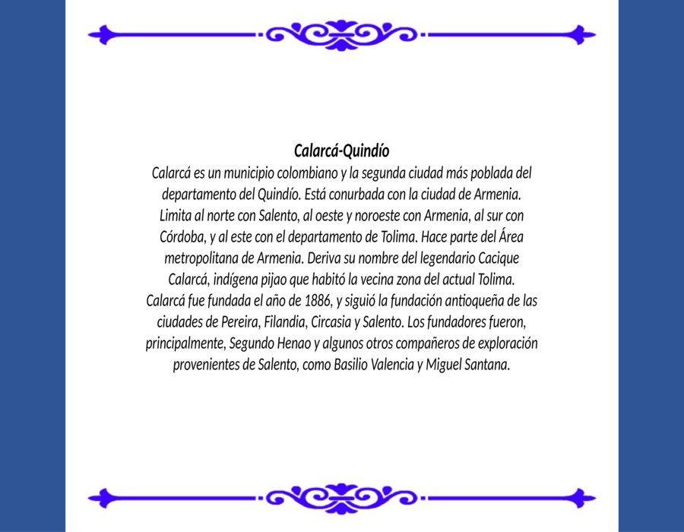

Slide 19


Slide 20
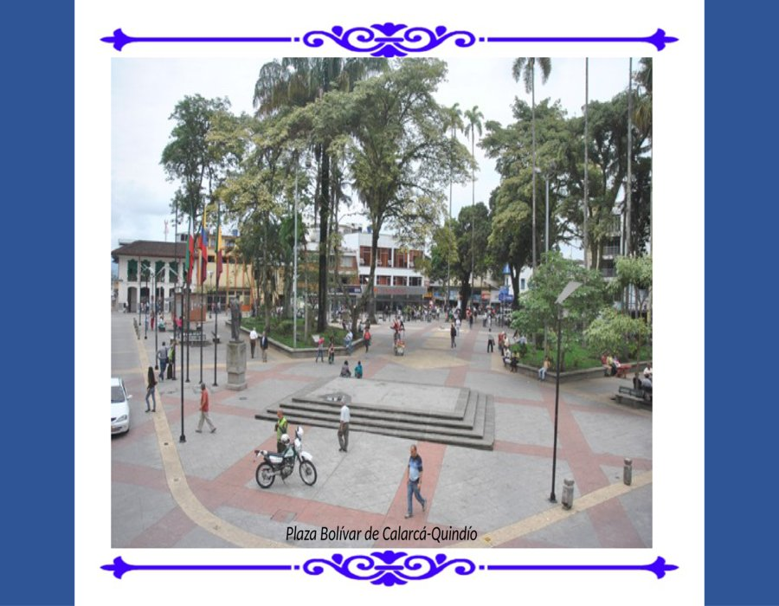

Slide 21


Slide 22


Slide 23


Slide 24


Slide 25


Slide 26
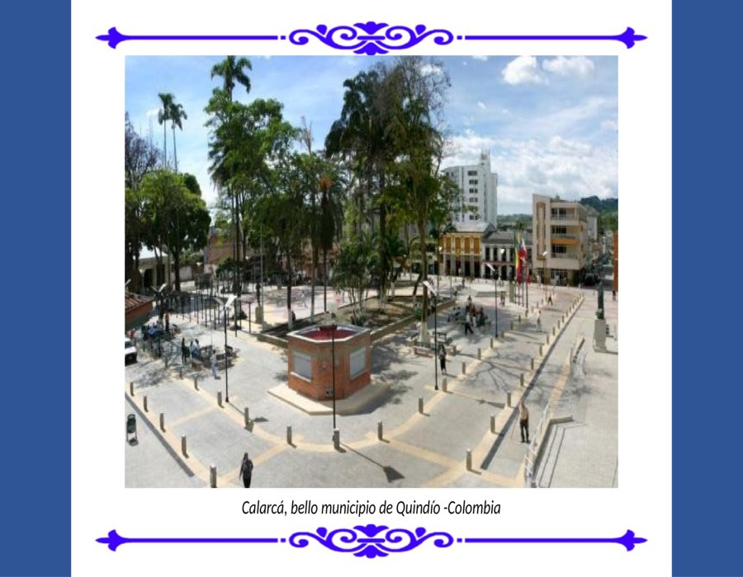

Slide 27
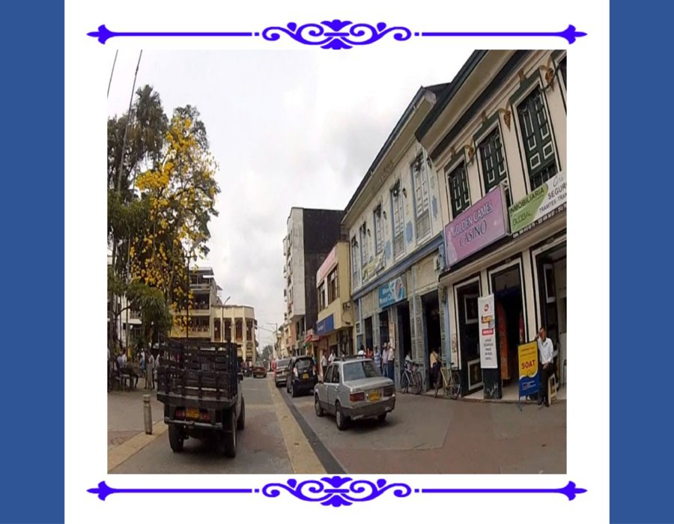

Slide 28


Slide 29
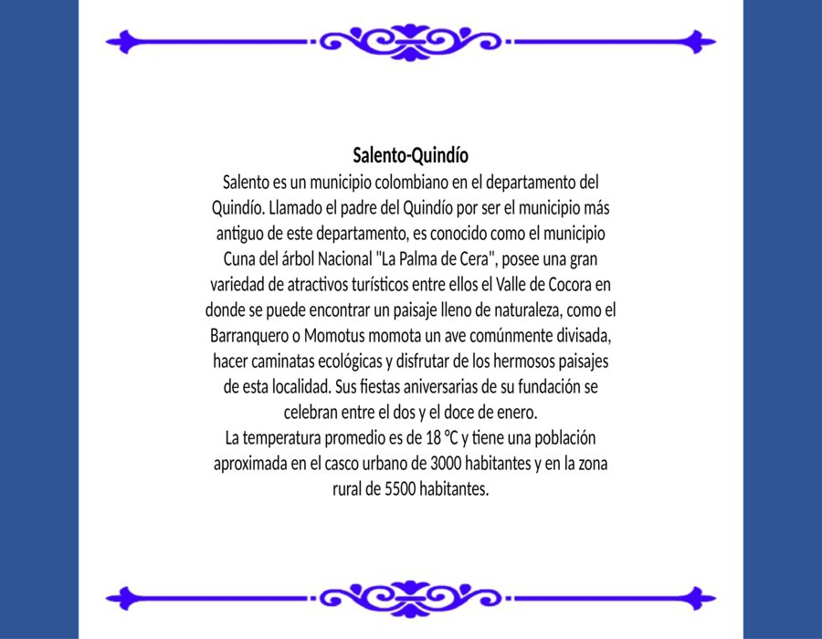

Slide 30


Slide 31


Slide 32


Slide 33


Slide 34


Slide 35
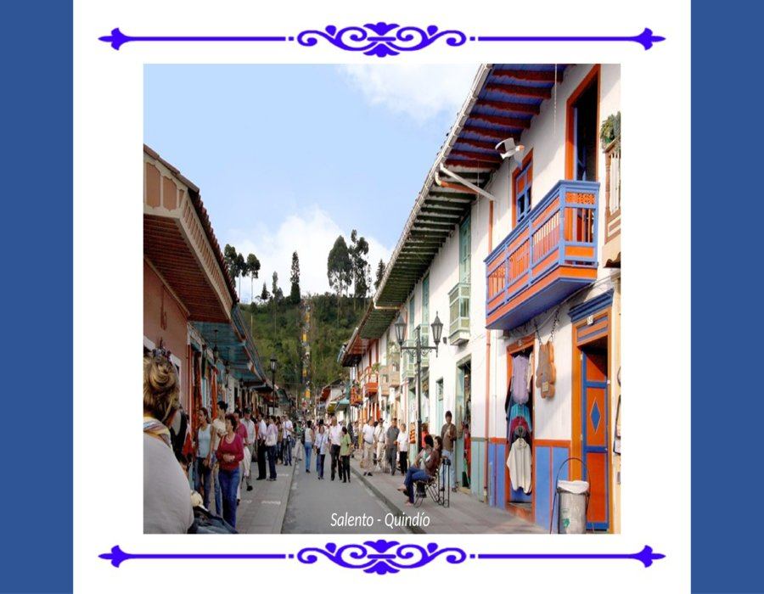

Slide 36


Slide 37


Slide 38


Slide 39


Slide 40


Slide 41


Slide 42
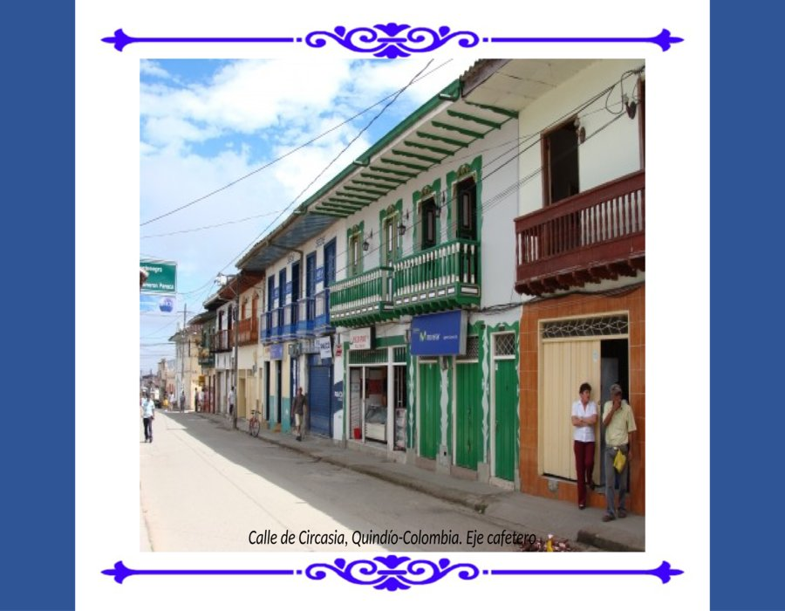

Slide 43


Slide 44
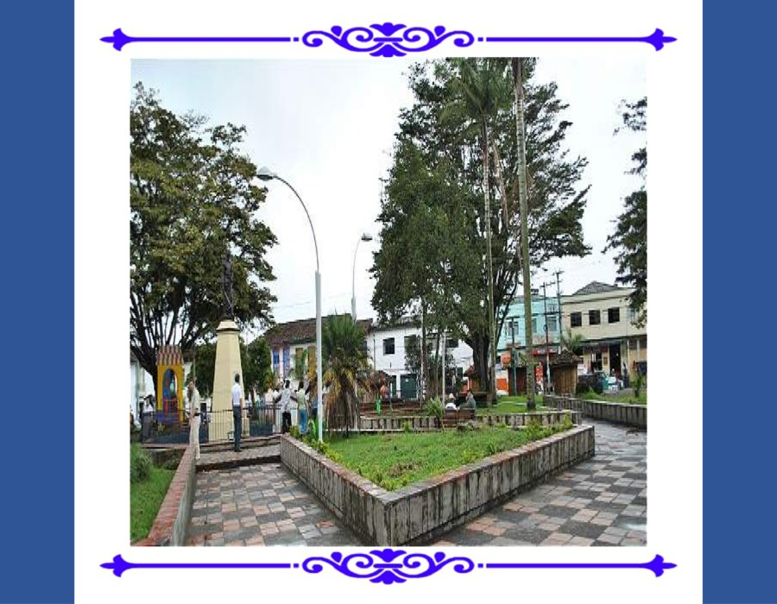

Slide 45


Slide 46


Slide 47


Slide 48


Slide 49


Slide 50


Slide 51
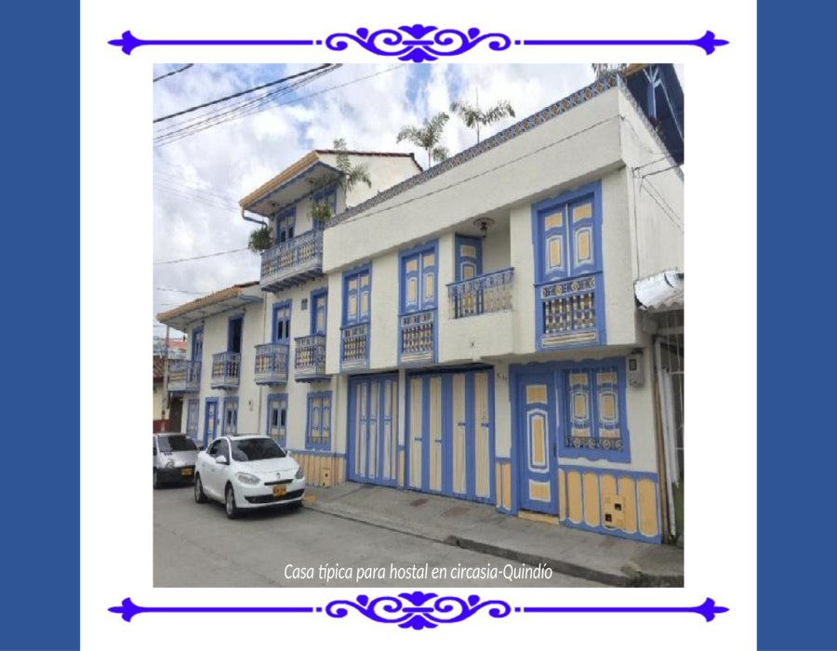

Slide 52


Slide 53


Slide 54
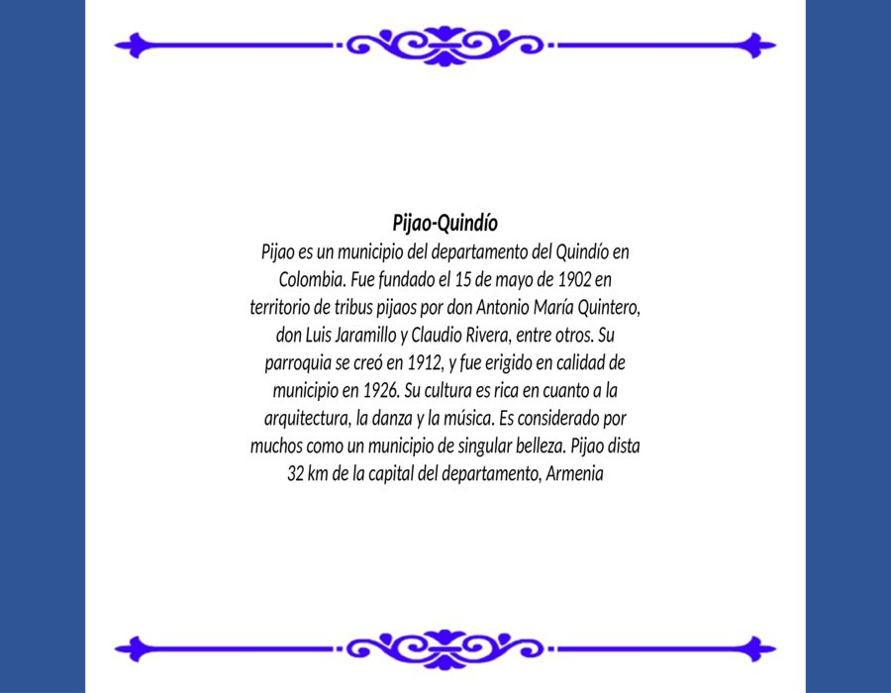

Slide 55


Slide 56
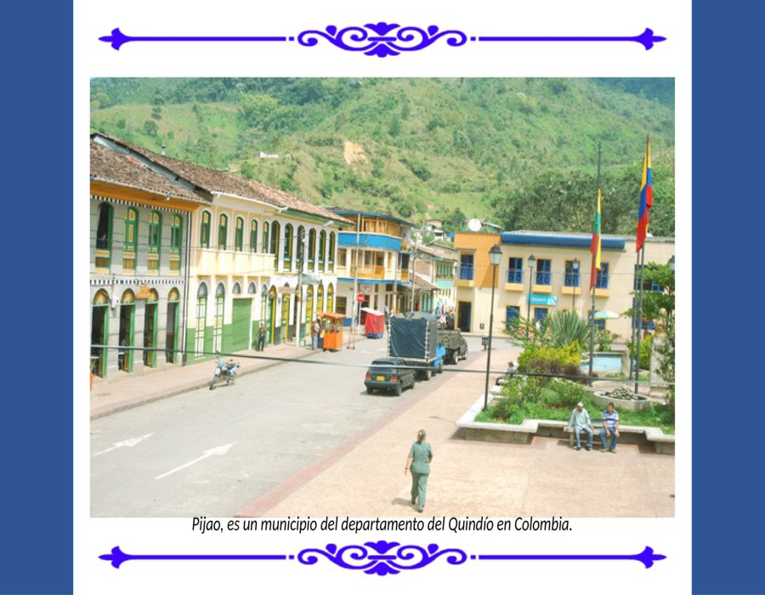

Slide 57


Slide 58


Slide 59


Slide 60


Slide 61


Slide 62


Slide 63
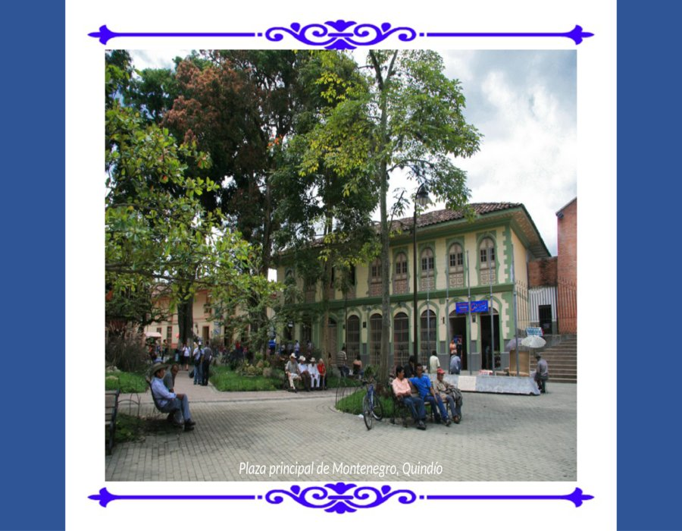

Slide 64


Slide 65
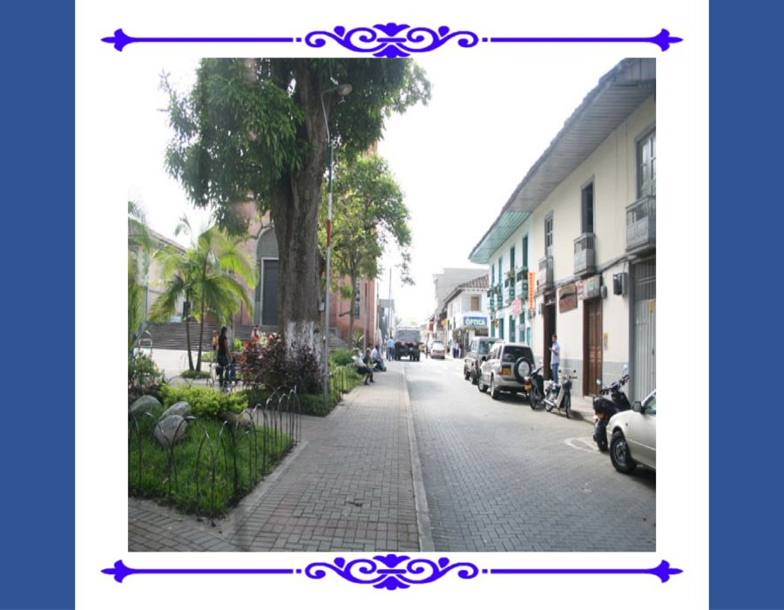

Slide 66
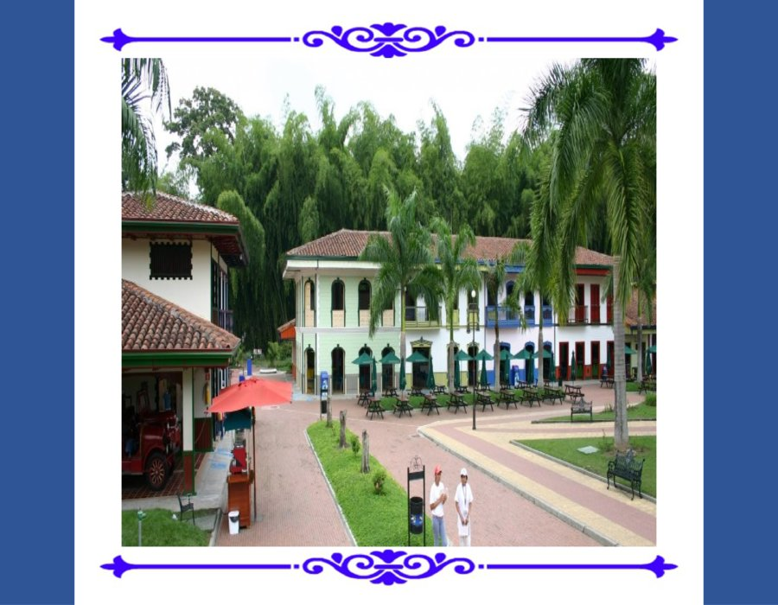

Slide 67


Slide 68


Slide 69


Slide 70
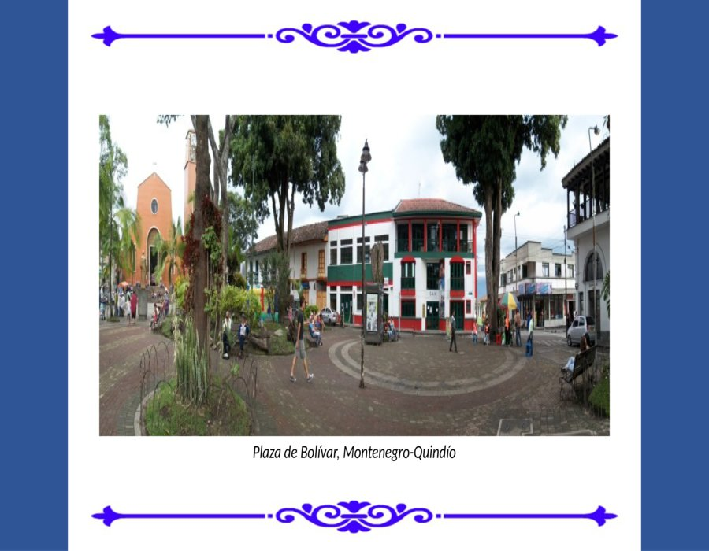

Slide 71
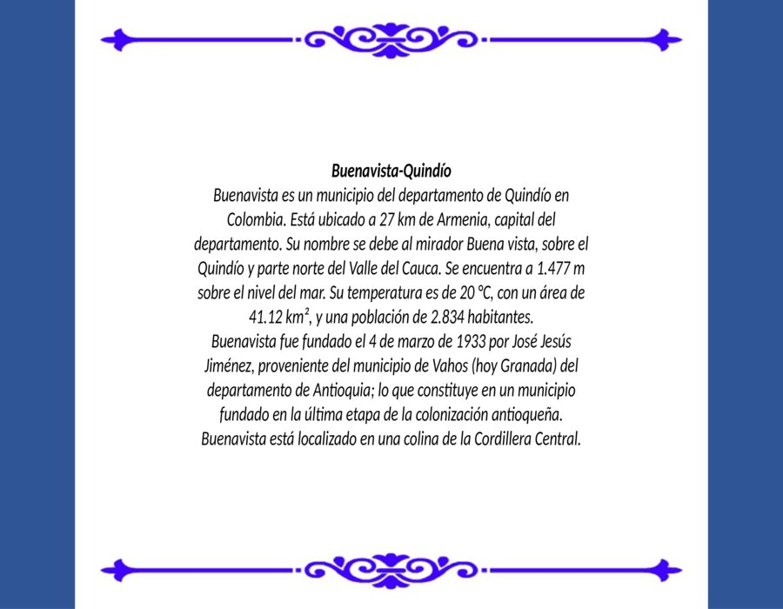

Slide 72


Slide 73


Slide 74
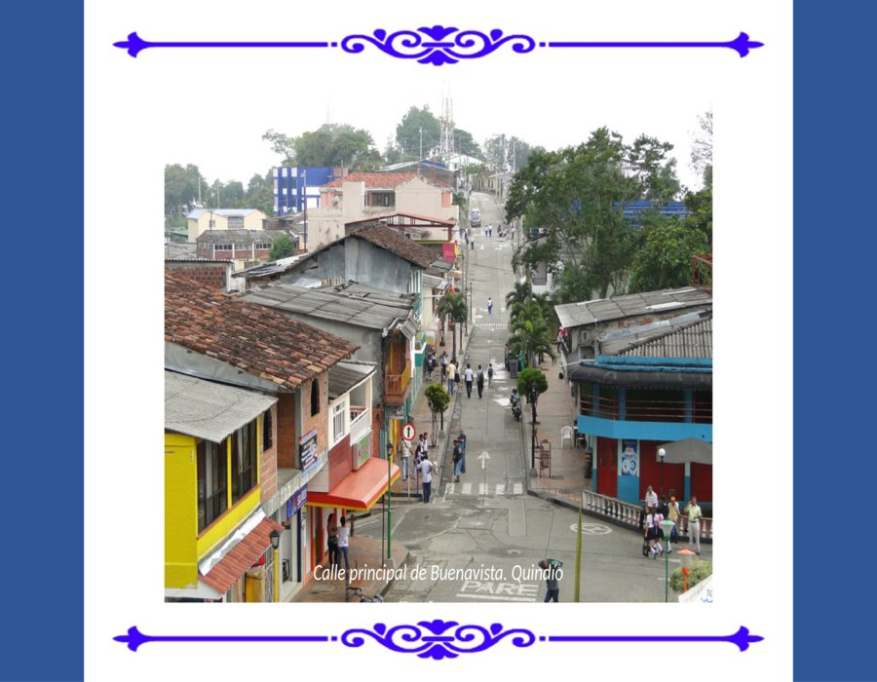

Slide 75


Slide 76


Slide 77


Slide 79


Slide 80
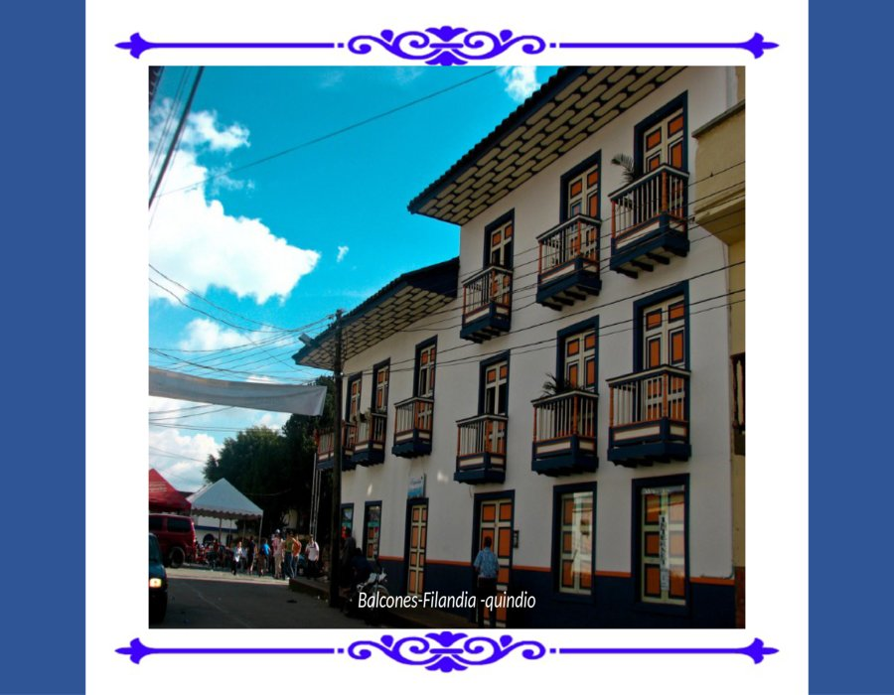

Slide 81


Slide 82


Slide 83


Slide 84
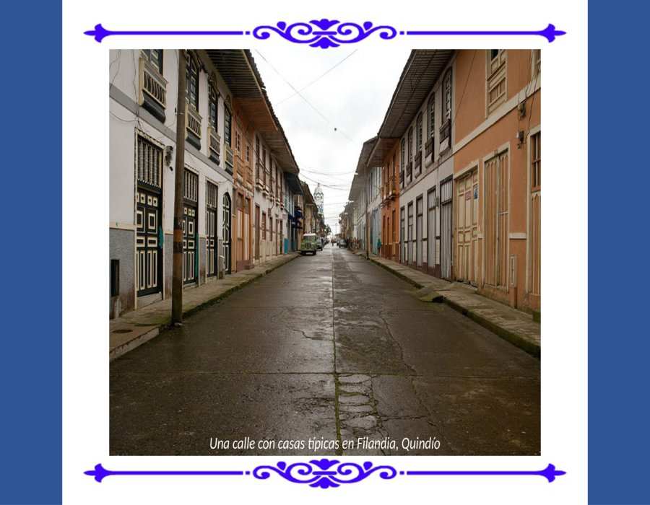

Slide 85


Slide 86


Slide 87


Slide 88
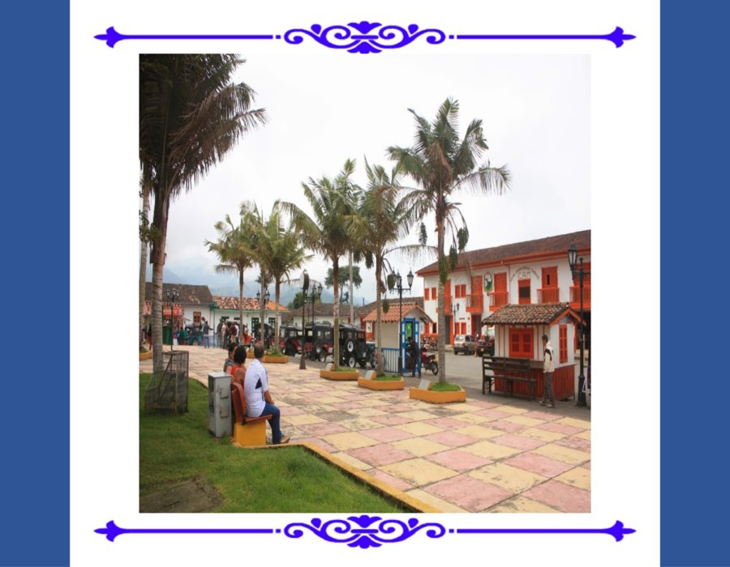

Slide 89


Slide 90


Slide 91
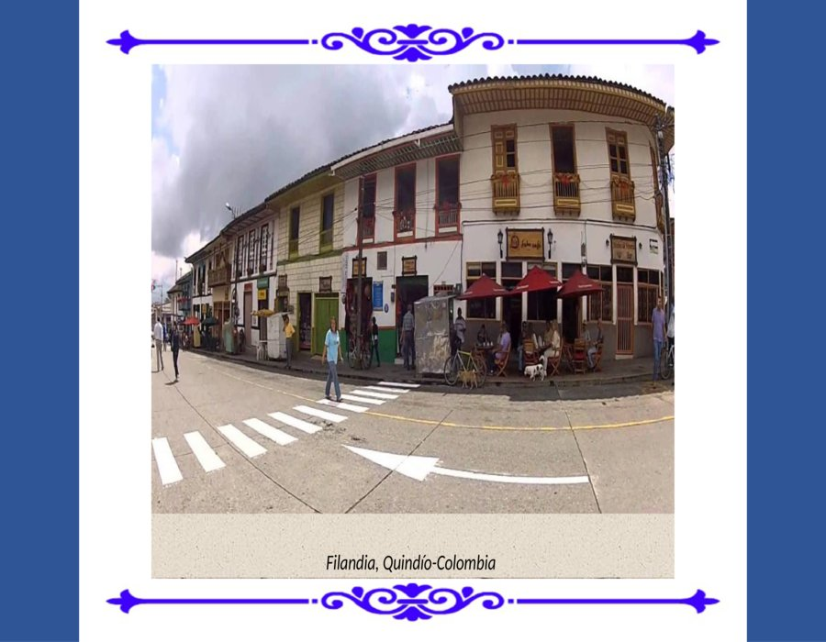

Slide 92
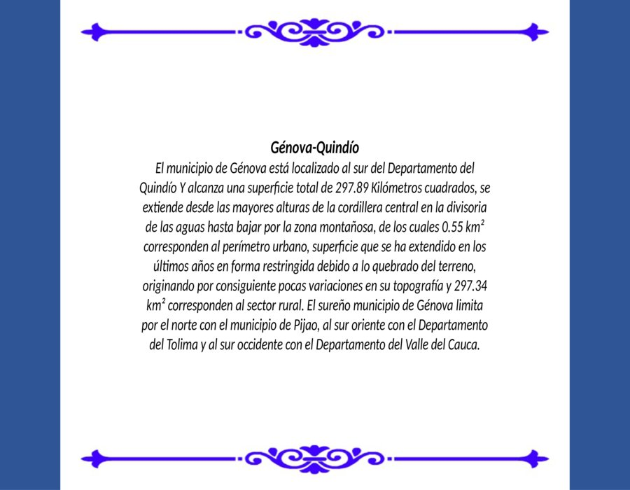

Slide 93


Slide 94


Slide 95


Slide 96
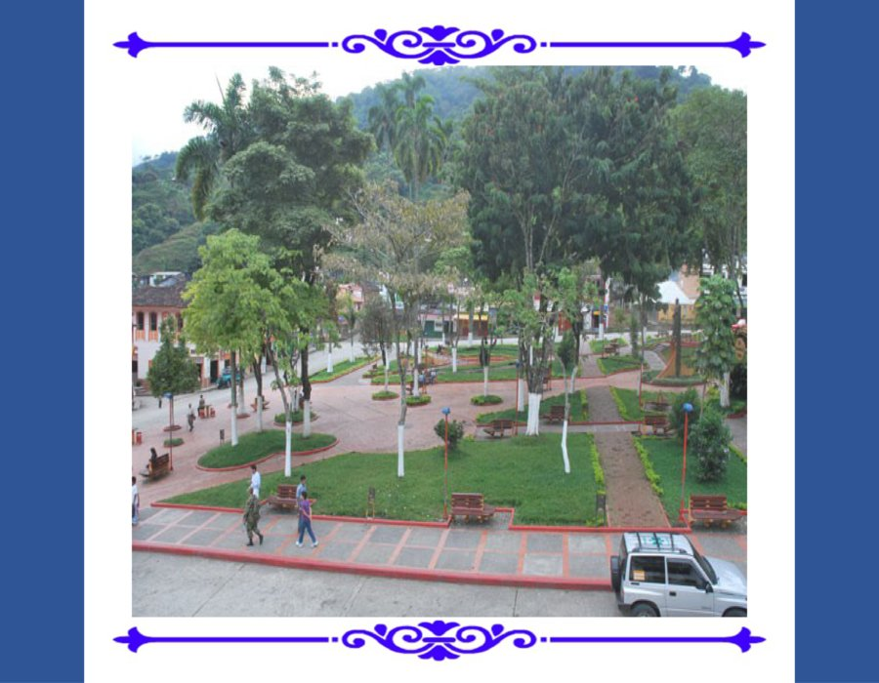

Slide 97
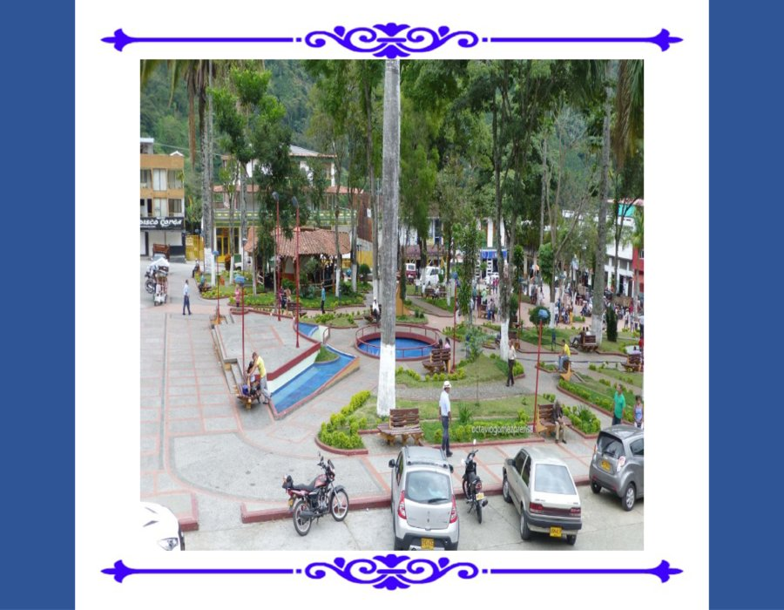

Slide 98


Slide 99


Slide 100


Slide 101







¿Te ha gustado?
Puedes ver más entrando
Aquí
Además puedes recibir powerpoints en tu correo electrónico suscribiéndote aquí:

